Slide 1
Enkele recente evoluties inzake eGezondheid 27e colloquium ICT & gezondheidszorg 7 maart 2024
eHealth-platform
Notes:
NL

Slide 2
Agenda
Enkele kencijfers over eGezondheid 2023
Belgian Integrated Health Record (B-IHR)
Evolutie projecten DigiReLab & VIDIS
Protocolakkoord eGezondheid
Geïntegreerd zorggebruikersportaal
European Health Data Space
3
9
13
19
27
33

Slide 3
Enkele kencijfers over eGezondheid 2023

Slide 4
Aantal transacties over eHealth-platform
7.067.227.936 in 2016
10.055.636.938 in 2017
13.332.679.791 in 2018
15.095.149.373 in 2019
18.025.871.980 in 2020
19.596.213.165 in 2021
20.260.988.149 in 2022
20.568.890.744 in 2023 (+1,52%)

Slide 5
eHealthBox
2020 > 145.027.868 verzonden berichten
2021 > 193.328.008 verzonden berichten
2022 > 149.952.226 verzonden berichten
2023 > 117.885.595 verzonden berichten
Notes:
eHealthBox SendMessages Nb de messages envoyés dans l'eHBox/Relation 1-1 (1 expéditeur - 1 message), soit une relation 1-plusieurs récipiendaires

Slide 6
Enkele andere cijfers
Portaal
Geïnformeerde toestemming
eHealthBox > eBox
831 miljoen bezoeken
10.896.729 geregistreerde toestemmingen
8.716.841 berichten
Performantie & toegankelijkheid
Business continuity
Dossiers IVC
100 % van de KPI’s wordt nageleefd
142 geregistreerde incidenten
eHealth 12, partners 130
191 dossiers

Slide 7
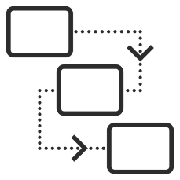
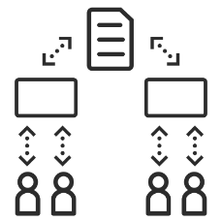
eHealth-platform basisdiensten
Geïntegreerd gebruikers- en toegangsbeheer
Timestamping
Systeem voor end-to-end vercijfering
Beveiligde elektronische brievenbus
Beheer van loggings
eHealth- certificaten
Verwijzings- repertorium
Portaal
Coördinatie van elektronische deelprocessen
Raadpleging Rijksregister
Pseudonimisering & anonimisering

Slide 8
Pseudonimiseringsdienst - evolutie
Verschillende mogelijkheden
codering
gegevensverstrekker en eHealth-platform kennen bepaalde, niet-gepseudonimiseerde basisgegevens en het pseudoniem
gegevensverkrijger kent enkel het pseudoniem
bv. Centraal Traceerbaarheidsregister (CTR) > beveiliging van data at rest
Trusted Third Party platform
gegevensverstrekker kent bepaalde, niet-gepseudonimiseerde basisgegevens en niet het pseudoniem
gegevensverkrijger kent het pseudoniem en geen niet-gepseudonimiseerde basisgegevens
eHealth-platform kent (tijdelijk) beide
bv. Health Data
nieuwe dienst
gegevensverstrekker kent bepaalde, niet-gepseudonimiseerde basisgegevens en niet het pseudoniem
gegevensverkrijger kent het pseudoniem en geen niet-gepseudonimiseerde basisgegevens
eHealth-platform kent geen van beide
bv. verwijsvoorschriften, gegevens in de Vitalink kluis
 | Gegevens-verstrekker |  | eHealth-platform |  | Gegevens- verkrijger
 | BASISGEGEVENS | PSEUDONIEM | BASISGEGEVENS | PSEUDONIEM | BASISGEGEVENS | PSEUDONIEM
Codering (SEALS) | X | X | X | X |  | X
TTP | X |  | X | X |  | X
NEW | X |  |  |  |  | X

Slide 9
Belgian Integrated Health Record (B-IHR)

Slide 10
Belgian Integrated Health Record (B-IHR)
Een omgeving waar
een burger/patiënt een helder zicht heeft op zijn/haar/hun eigen gezondheids(zorg)- en welzijns(zorg)gegevens
iedereen die voor die persoon zorgt een zicht heeft op alle gegevens die belangrijk zijn om hoogwaardige zorg te kunnen verlenen
Iedere betrokkene kan actief bijdragen om de informatie actueel en correct te houden
Betere systemen voor het invoeren, structureren en ordenen van alle beschikbare informatie, met meer toegevoegde waarde voor de zorg
Ondersteuning van intensief (secundair) hergebruik van gegevens voor
wetenschappelijk onderzoek, ontwikkeling en innovatie
beleidsondersteuning
populatiemanagement
Meer info op https://www.frankrobben.be/wp-content/uploads/2023/03/B-IHR.pdf

Slide 11
B-IHR: kernobjectieven
1 | gezondheid | ondersteunen van kwaliteit, continuïteit en veiligheid van de gezondheids- en welzijnszorg via een geïntegreerd elektronisch dossier
2 | zorggebruiker | betrokkenheid en empowerment van burger/patiënt met een sterkere toegang tot zijn gezondheids(zorg)- en welzijns(zorg)gegevens en aandacht voor health literacy
3 | zorgproces | empowerment van de zorgverlener door de invoer, de kwaliteit, de beschikbaarheid en de toegang tot gezondheids(zorg)- en welzijns(zorg)gegevens te verbeteren met het oog op meer kwaliteitsvolle zorg
4 | hergebruik | faciliteren van de uitwisseling van gezondheids(zorg)- en welzijns(zorg)gegevens, en van hergebruik van data zowel voor primaire (kwaliteitsvolle zorgverstrekking) als voor secundaire doeleinden
5 | maatschappelijk | beschikbaar maken van gegevens voor onderzoek, ontwikkeling, innovatie, beleidsondersteuning en populatiemanagement (secundair gebruik)
6 | administratief | digitaliseren en optimaliseren van administratieve verwerking

Slide 12
Vertaald in actieplan met 6 clusters
Kwaliteit, continuïteit en veiligheid van de zorg
Empowerment van de burgers/patiënten
Empowerment van de zorgverleners
Faciliteren van gegevensuitwisselingen
Innovatie en bevordering van het onderzoek en de ontwikkeling
Digitalisering en optimalisering van de administratieve verwerkingen

Slide 13
Evolutie projecten DigiReLab & VIDIS

Slide 14
DigiReLab: resultaten labo-onderzoeken
Oorspronkelijke situatie
informatie-uitwisseling door middel van pdf-bestanden
informatie-uitwisseling op basis van eigen formaten (Medidoc, HealthOne, ...)
problematiek
geen interoperabiliteit op nationaal en Europees niveau
verschillende te onderhouden formaten
Notes:
NL

Slide 15
DigiReLab: resultaten labo-onderzoeken
Doelstellingen
invoering van algemene standaard voor de gestructureerde elektronische uitwisseling van gegevens uit de analyserapporten van de laboratoria
systematisch gebruik van internationale standaarden
LOINC
Snomed CT
FHIR
In uitvoering
uitwisseling van volledige rapporten via de eHealthBox > Q2-2024
uitwisseling van volledige rapporten via de hubs > Q4 -2024
raadpleging van de historiek van een specifieke analyse via de hubs > 2025
Notes:
NL

Slide 16
VIDIS Webapp voor patiënten
2023
voor alle patiënten > enkel raadpleging
toegang voor mandaathouders en ouders (voor kinderen) enkel bij Vitalink (niet RSW en RSB)
nieuw
toegang tot de bijsluiters
integratie van een contactformulier
toegang tot journaalnotities bij RSW en RSB + schrijfrechten voor alle patiënten
introductie van het voorschriftenmandaat voor het afhalen van geneesmiddelen
toegang tot de afgeleverde geneesmiddelen (databank bij Farmaflux)
elektronische voorschriften voor patiënten enkel via Vidis-toepassing
geen rechtstreekse toegang meer tot de Recip-e databank via commerciële applicaties

Slide 17
VIDIS Mobile app
2023
voor alle patiënten > enkel raadpleging
toegang voor mandaathouders en ouders (voor kinderen) enkel bij Vitalink (niet RSW en RSB)
nieuw
toegang tot journaalnotities bij RSW en RSB + schrijfrechten voor alle patiënten
introductie van het voorschriftenmandaat voor het afhalen van geneesmiddelen
toegang tot de bijsluiters
verbetering van de schermen (lijstview, dagview en weekview) voor patiënten
toegang tot de afgeleverde geneesmiddelen (databank bij Farmaflux)

Slide 18
VIDIS
2024
bevorderen van de interoperabiliteit van het MedicatieSchema door toegang te verlenen (schrijfrechten)
aan apothekers, tandartsen en vroedvrouwen
maar ook aan organisaties zoals woonzorgcentra en ziekenhuizen
realisatie van de implementatie van FHIR
implementatie van het ‘Break the Glass’-principe

Slide 19
Protocolakkoord eGezondheid

Slide 20
Protocolakkoord eGezondheid
Context
vorig protocol over algemeen thema van de eGezondheid > 2013
ondertekend door alle Ministers van Gezondheid in juni 2023 > politieke wil
sterkere juridische verankering door middel van samenwerkingsakkoord (in voorbereiding)

Slide 21
Protocolakkoord eGezondheid
Vertaling B-IHR concept
patiëntendossier moet geïntegreerd, volledig, betrouwbaar, up-to-date en beveiligd zijn
doelstellingen
geïntegreerde en multidisciplinaire zorg
kwaliteit en continuïteit van de zorg
administratieve vereenvoudiging (herinnering van het ‘only once’-principe)
empowerment
hergebruik van de (geanonimiseerde of gepseudonimiseerde) gegevens voor bijkomende doeleinden inzake onderzoek/beleidsondersteuning

Slide 22
Protocolakkoord eGezondheid
Methode
toepassen van een gemeenschappelijk beveiligingsniveau
technische en semantische interoperabiliteit => nastreven van gebruik van dezelfde
internationale standaarden (cf. FHIR, Snomed-CT, ICD 11, ...)
functionele en technische regels/normen die in de instanties van eHealth werden vastgelegd
hergebruiken van de basisdiensten
deelstaten kunnen eHealth-platform vragen om een nieuwe basisdienst aan te maken
of kunnen in voorkomend geval eigen dienst ontwikkelen waarbij ze de andere deelstaten verwittigen
geregistreerde softwarepakketten

Slide 23
Protocolakkoord eGezondheid
Prioriteiten
toestemming tot gegevensdeling
bevestiging van opt-in
mogelijkheid pre-referentiëring van de gegevens
de automatische referentiëring of ‘zonder voorafgaand akkoord’ wordt toegestaan
‘break the glass’-procedure
(gezondheids)zorgrelaties
veralgemeend gebruik van dezelfde authentieke bronnen
geïntegreerde orchestratiedienst door eHealth-platform
toegangsmatrix: keuze door patiënt tussen
veralgemeende toegang door (gezondheids) zorgverstrekkers met (gezondheids)zorgrelatie
moduleerbare toegangsmatrix

Slide 24
Toegang tot gezondheidsgegevens via eHealth-platform voor zorgverstrekking
Zorgverstrekker
werd uitgesloten door zorggebruiker
nee
Zorggebruiker gaf geïnformeerde toestemming tot gegevensdeling
ja
ja
Zorgverstrekker heeft zorgrelatie met zorggebruiker
ja
nee
ja
Gegevens zijn toegankelijk voor zorgverstrekker volgens toegangsmatrix
nee
nee
Levens-
noodzaak

Slide 25
Opname van verwijzingen in verwijzingsrepertorium
Zorggebruiker wenst
geen opname van verwijzingen
nee
Zorggebruiker
verzoekt om naar bepaald document niet te verwijzen
nee
ja
Zorgverstrekker beslist zelf om (tijdelijk) naar bepaald document niet te verwijzen
nee
ja
ja

Slide 26
Protocolakkoord eGezondheid
Prioriteiten
authentieke bronnen
kluizen & hubs
caresets
geïntegreerd interfederaal portaal
digitale inclusie (empowerment)
gepaste incentives

Slide 27
Geïntegreerd zorggebruikersportaal

Slide 28
Geïntegreerd zorggebruikersportaal
systematisch gebruik van basisdienst eHealth-platform voor identificatie en authenticatie en controle op mandaten van zorggebruiker met oog op single sign on
geïntegreerde, veilige ontsluiting van relevante (persoons)gegevens minstens via www.mijngezondheid.be
overheid biedt plug-in architectuur om toepassingen voor zorggebruikers gemakkelijk te kunnen ontsluiten via www.mijngezondheid.be
Notes:
NL

Slide 29
Afspraken met zorginstellingen en industrie
Rol overheid
definitie van doelstellingen in overleg met zorgactoren en zorggebruikers, en vertaling in eGezondheidsplan
kosteloos aanbieden van
basisdiensten eHealth-platform, waaronder geïntegreerd zorggebruikersportaal
veilige ontsluiting van authentieke bronnen beheerd door overheid of instellingen met een opdracht van algemeen belang
zonder persoonsgegevens (bv SAM, evidence based medicine richtlijnen ): APIs
met persoonsgegevens (bv CoBRHA, Recip-e, MyCarenet, …): inplugbare componenten, indien nuttig met de mogelijkheid om persoonsgegevens onder de verantwoordelijkheid van een zorgverstrekker, zorgteam of zorginstelling die een zorgrelatie heeft met de zorggebruiker te halen uit het EPD
faciliteren van samenwerking, hergebruik en innovatie
bevorderen van informatieveiligheid

Slide 30
Afspraken met zorginstellingen en industrie
Rol industrie
aanbod van oplossingen en innovatie
ontwikkelen en ter beschikking stellen van software
innovatie, zowel qua oplossingen als qua technologie
belangrijke partner bij realisatie eGezondheidsplan => respecteren van planning bij uitvoering
bevorderen van kwalitatieve en geïntegreerde gezondheidszorg
samenwerking tussen zorgactoren
meewerken aan geïntegreerd zorggebruikersportaal
streven naar coöperatieve strategische voordelen over instanties heen => coördinatie binnen industrie en met overheid
kostenbeheersing door gebruik van gemeenschappelijke componenten
openheid en eerlijke vergoeding: geen lock in, geen cash cows

Slide 31
6 basisbeginselen
Persoonsgegevens mogen worden verwerkt door zorgverstrekker, zorgteam of zorginstelling die zorgrelatie heeft met de zorggebruiker
De verwerkingslogica die toegang vereist tot persoonsgegevens m.b.t. gezondheid dient zich dus te bevinden in de software gebruikt door de zorgverstrekker, het zorgteam of de zorginstelling
Persoonsgegevens worden tussen een zorgverstrekker, zorgteam of zorginstelling enerzijds en de zorggebruiker anderzijds uitgewisseld mits end-to-end vercijfering
Instanties andere dan de zorgverstrekker, zorgteam of zorginstelling mogen geen toegang hebben tot de uitgewisselde persoonsgegevens m.b.t. de gezondheid
De authentieke bron kan een visualisatiecomponent aanbieden met mogelijkheid tot extractie van persoonsgegevens door de zorggebruiker
De verdere verwerking van de geëxtraheerde persoonsgegevens geschiedt onder de verantwoordelijkheid van de zorggebruiker

Slide 32
Concreet
Geïntegreerd zorggebruikersportaal
systematisch gebruik van basisdienst eHealth-platform voor identificatie en authenticatie en coördinatieplatform zorgverstrekkers – zorggebruikers – overheid – industrie voor informatie-uitwisseling en planningsafspraken inzake evolutie en innovatie
welke functionaliteiten en informatieveiligheidswaarborgen ?
welke prioriteit ?
wie ontwikkelt wat met welke financiële middelen en stelt ter beschikking voor hergebruik ?
opvolging implementatie
eerste iteratie van het nieuwe portaal voorzien tegen eind Q1 2024
Notes:
NL

Slide 33
European Health Data Space

Slide 34
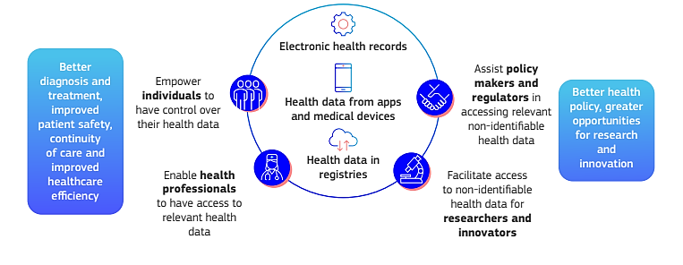
European Health Data Space (EHDS)
Overzicht

Slide 35
EHDS-verordening
Doelstellingen
empowerment van de zorggebruikers
elektronische verwerking van gezondheidsgegevens ondersteunen met als doel
verstrekken van kwalitatieve, continue en geïntegreerde zorg
onderzoeksondersteuning
stimuleren van innovatie
beleidsondersteuning en -evaluatie
waarborgen van gegevensdeling doorheen de hele EU
veilig
Algemene Verordening Gegevensbescherming blijft van toepassing
machtigingen voor secondary use
interoperabel
softwarepakketten moeten standaarden volgen om op de EU-markt aangeboden te mogen worden

Slide 36
EHDS-verordening
Primary use vs Secondary use
primary use > het gebruik van gezondheidsgegevens voor zorgverstrekking
ondersteuning van de EHDS bij de aanmaak en de ontwikkeling van projecten
het nut van de ‘primary use’-systemen is gebleken tijdens de Covid-19-pandemie
secondary use: gebruik van geanonimiseerde of gepseudonimiseerde gezondheidsgegevens, bijvoorbeeld door onderzoekers, beleidsmakers, vernieuwers en ondernemingen
facilitering
machtigingen

Slide 37
Governance van de EHDS
Comité van de Europese ruimte voor gezondheidsgegevens
oprichting in voorbereiding
zal worden samengesteld uit vertegenwoordigers van de digitale gezondheidsautoriteiten en van de nieuwe instanties die verantwoordelijk zijn voor de toegang tot de gezondheidsgegevens
van alle Lidstaten
van de Commissie
van waarnemers
doelstelling: een coherente toepassing van de regels in de hele EU in samenwerking met andere instanties van de EU, onder meer de patiëntenorganisaties

Slide 38
In België
PRIMARY USE
SECONDARY USE
Empowering individuals through increased digital access and control of their electronic personal health data
Providing a consistent, trustworthy and efficient set-up for the use of health data for research, innovation, policy-making
Myhealth@EU
Healthdata@EU
Notes:
Belgian Health Data Space
https://athumi.be/
https://datastore.brussels/web/
https://data.gov.be/nl
https://www.cetic.be/INAH-fr
PRIMAIR
Toegang tot & controle over elektronische persoonlijke gezondheidsgegevens
SECUNDAIR
Système fiable et efficace pour la réutilisation des données de santé

Slide 39
Health Data Agency
Samen met de vijf oprichtingsorganisaties (FAMHP, FPS, KCE, RIZIV en Sciensano) werd het HDA opgericht bij de wet van 14 maart 2023
Om te voldoen aan de EHDS en toekomstige initiatieven en Europese wettelijke vereisten
Uniek aanspreekpunt voor het delen en toegankelijk maken van gezondheids(zorg)gegevens voor onderzoek, innovatie en beleidsondersteuning (‘secondary use’) op een AVG-conforme manier

Slide 40
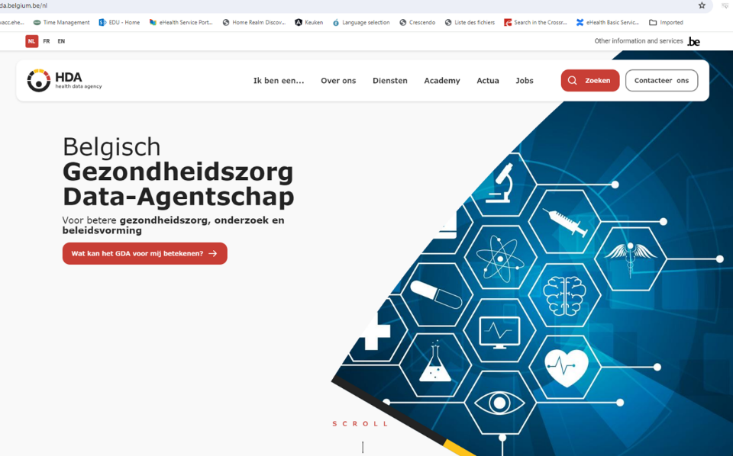
Health Data Agency
Gegevens over gezondheid en gebruik van gezondheidszorg ontsluiten, ontkoppelen, met elkaar verbinden - ook met demografische en socio-economische gegevens - en al die gegevens (her)gebruiken, niet het minst voor onderzoek en innovatie in de gezondheidszorg
Door
het opzetten van een datacatalogus
het FAIR (Findable, Accessible, Interoperable & Reusable) maken van de data
het harmoniseren en versnellen van procedures om toegang te krijgen tot deze gegevens
het opbouwen van kennis en expertise onder andere door vormingen
Notes:
NL

Slide 41
frank.robben@mail.fgov.be
@FrRobben
https://www.frankrobben.be
https://www.ksz.fgov.be
https://www.ehealth.fgov.be

